Slide 1

Bài 3: Các Phương Pháp
Nhân Giống Cây Ăn Qủa

Slide 2
I- XÂY DỰNG VƯỜN ƯƠM
Chọn địa điểm
Gần nơi trồng, gần nơi tiêu thụ, tiện cho việc vận chuyển
Gần nguồn nước tưới
Đất dễ thoát nước, bằng phẳng, đất màu mỡ cao, tầng đất mặt dày (30-40cm), thành phần cơ giới trung bình, pH tùy từng loại cây

Slide 3

Thành phần cơ giới của đất là gì?
Tỉ lệ Đất | Cát | Limon | Sét
Đất cát | 85% | 10% | 5%
Đất thịt | 45% | 40% | 15%
Đất sét | 25% | 30% | 45%
Thành phần cơ giới của đất:
Tỉ lệ phần trăm của các hạt: Cát, limon, sét có trong đất được gọi là thành phần cơ giới của đất.

Slide 4
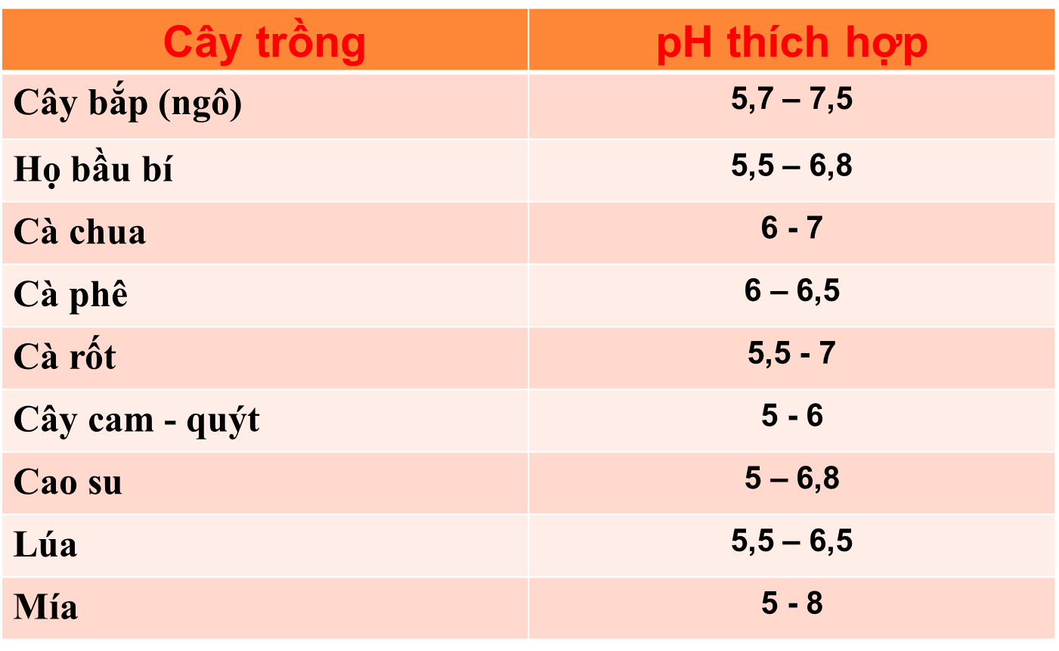
Bảng thống kê khoảng pH cho từng loại cây

Slide 5
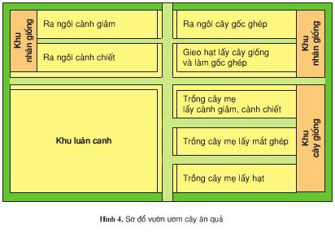
2) Thiết kế vườn ươm
Khu cây giống
Là khu vực trồng cây mẹ để lấy hạt gieo thành cây con làm gốc ghép, trồng cây mẹ lấy mắt ghép, lấy cành chiết, cành giâm.
b) Khu nhân giống
Khu gieo hạt để lấy cây giống đem trồng và làm gốc ghép
Khu ra ngôi gốc ghép,ra ngôi cành chiết,cành giâm
c) Khu luân canh
Trồng các loại cây họ đậu,cây rau
Sử dụng để luân phiên cho hai khu trên, đảm bảo đất vườn ươm không xấu đi

Slide 6
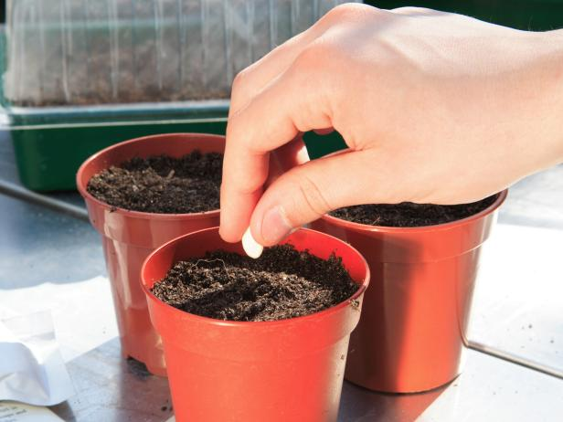
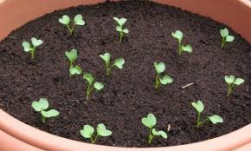
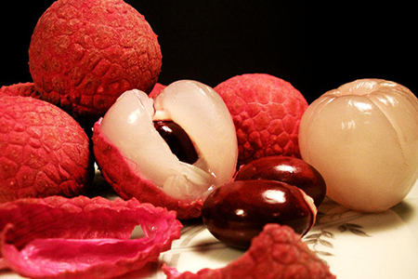
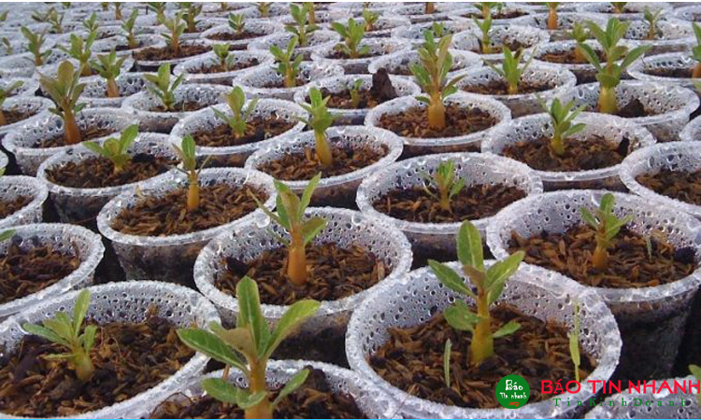
II. CÁC PHƯƠNG PHÁP NHÂN GIỐNG CÂY ĂN QUẢ
1,Phương pháp nhân giống hữu tính:
Nhân giống hữu tính là phương pháp tạo cây con bằng hạt.
.

Slide 7
Nêu một số lưu ý khi tiến hành nhân giống vô tính?
- Phải biết đặc tính chín của hạt để có biện pháp sử lý phù hợp
- Khi gieo hạt trong bầu hoặc trong luống hoặc trong bầu đất phải tưới nước,phủ rơm rạ để giữ ẩm và chăm sóc thường xuyên cho cây.

Slide 8
Hãy nêu một vài ưu nhược điểm của phương pháp nhân giống hữu tính?
Ưu điểm:
- Kỹ thuật đơn giản, dễ làm.
- Chi phí lao động thấp, do đó giá thành cây con thấp.
- Nhanh tạo ra cây con
- Cây tạo ra đồng loạt, cùng kích cỡ, độ tuổi
- Cây thích nghi tốt, bộ rễ khỏe
Nhược điểm
- Dễ thoái hóa giống
- Khó kiểm soát được các phẩm chất của cây con do có thể có hiện tượng biến dị di truyền
- Cây chậm ra hoa, quả

Slide 9
II. CÁC PHƯƠNG PHÁP NHÂN GIỐNG CÂY ĂN QUẢ
1,Phương pháp nhân giống hữu tính
- Nhân giống hữu tính là phương pháp tạo cây con bằng hạt.
Một số điểm cần chú ý khi tiến hành nhân giống vô tính:
- Phải biết được đặc tính chín của hạt
- Sau khi gieo hạt phải tưới nước, phủ rơm rạ để giữ ẩm và chăm sóc thường xuyên cho cây phát triển tốt.

Slide 10
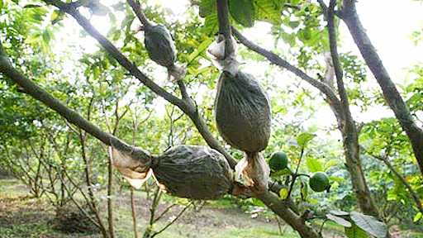
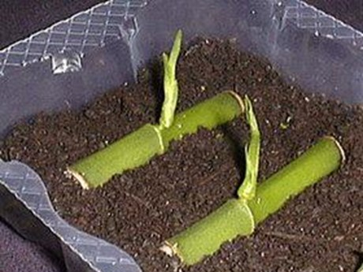
2)Phương pháp nhân giống vô tính
Chiết cành
- Giâm cành
Ghép:
- Ghép cành: + ghép áp
+ ghép chẻ bên
+ ghép nêm
- Ghép mắt: + ghép cửa sổ
+ ghép chữ T
+ ghép mắt nhỏ có gỗ

Slide 11
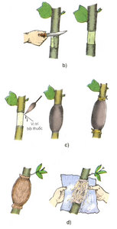
a) Chiết cành
Là phương pháp nhân giống bằng cách tách cành từ cây mẹ tạo thành cây con.
Cành chiết phải là:
+ Cành khoẻ, có 1- 2 năm tuổi, không bị sâu, bệnh, ở giữa tầng tán cây vươn ra ánh sáng, đường kính 1-1,5 cm.
+ Thời tiết thích hợp: vào tháng (2-4) hoặc (8-9) ở miền Bắc, tháng 4-5 ở niềm Nam

Slide 12
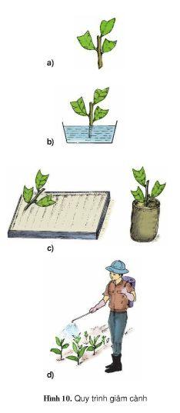
b) Giâm cành
Là Phương pháp nhân giống dựa trên khả năng hình thành rễ phụ của đoạn cành (hoặc các đoạn rễ) đã cắt rời khỏi cây mẹ.
- Làm nhà giâm cành nơi thoáng mát, gần nơi ra ngôi cây con tơi xốp, ẩm -Chọn cành non 1- 2 năm tuổi, chưa ra hoa.
- Chọn thời vụ thích hợp. Trước khi giâm, nhúng gốc giâm vào dung dịch chất kích thích ra rễ với nồng độ và thời gian thích hợp.
- Mật độ giâm đảm bảo nguyên tắc các lá không che khuất nhau. Duy trì độ ẩm trên mặt lá và đất.

Slide 13
c) Ghép
Gắn một đoạn cành (hoặc cành) hay mắt (chồi) lên gốc của cây cùng họ để tạo cây mới.
Có hai cách ghép: ghép cành và ghép mắt.
- Chọn cành ghép,mắt ghép ở trên cây mẹ có năng suất cao, ổn định, chất lượng tốt.Mắt ghép lấy trên cành cao đường kính 4-10mm,ở giữa tầng tán cây vươn ra ánh sáng,từ 4-6 tháng tuổi.
- Chọn cây gốc ghép cùng họ với cành ghép,là giống cây địa có nhiều ưu điểm: khả năng thích ứng cao, bộ rễ khỏe, chống sâu bệnh tốt.
- Thời vụ (2-4) và (8-10) ở miền Bắc, (4-5) ở miền Nam
- Phải giữ sạch viết ghép, dao ghép phải sắc
Ghép cành: là cách ghép được áp dụng cho các loại cây ăn quả khó lấy mắt( gỗ cứng, vỏ mỏng, giòn và khó bóc…)có nhiều kiểu ghép cành khác nhau: ghép áp,ghép nêm, ghép chẻ bên…
Ghép mắt: là cách ghép phổ biến cho nhiều loại cây ăn quả. Có nhiều cách ghép khác nhau như ghép cửa sổ,chữ T , mắt nhỏ có gỗ…

Slide 14
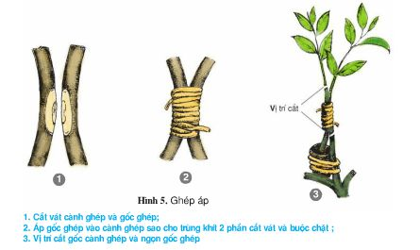
Ghép áp
Ghép áp là cách ghép có tỉ lệ sống cao nhưng công phu và tỉ lệ nhân giống thấp. Cách ghép này được áp dụng cho các cây ăn quả khó ghép bằng các phương pháp khác và cần số lượng ít như mít, điều, khế, nhãn...
Dùng dao sắc cắt vật một miếng vỏ nhỏ, vừa chớm vào thân gỗ của cành ghép và gốc ghép. Vết cắt dài 1 - 2cm, rộng 0,4 - 0,5cm Áp gốc ghép vào cành ghép ở vị trí vết cắt, dùng dạy ni lỏng buộc chặt .Tưới nước thường xuyên để giữ ẩm cho cây.

Slide 15
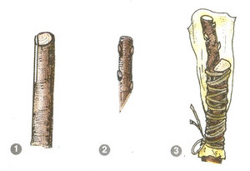
Ghép chẻ bên
Cưa gốc ghép cách mặt đất 10 – 20 cm, daungf dao sắc chẻ một đường theo mặt phẳng vuông góc với mặt cắt gốc ghép.
Cành ghép dài 10 – 20cm, 3 – 4 mắt. Trước khi ghép, cắt phần gốc cành ghép một góc 450, xoay cành 180 độ, dùng dao sắc cắt vát một nhát sâu đến tượng tầng hoặc đến lớp gỗ.
Đặt cành ghép vào gốc ghép sao cho tượng tầng hai bên khít vào nhau. Lấy dây ni lông buộc chặt và phủ túi PE trong bọc toàn bộ gốc ghép vào cành ghép.

Slide 16
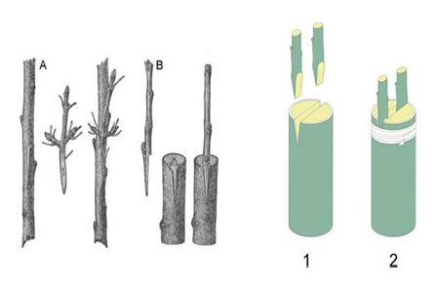
Ghép nêm
Áp dụng cho cây ăn quả như nhãn, vải, xoài, mít, ổi…
Cưa gốc ghép cách mặt đất 40 – 50cm
Cắt vát gốc cành ghép 45 độ, cành ghép là cành đã hoá gỗ, dài 15 – 20cm, 3 – 4 mầm ngủ.
Ghép cành lên gốc ghép, đảm bảo khít hai tượng tầng.

Slide 17
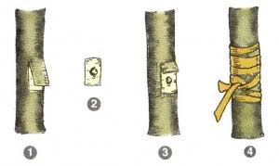
Ghép cửa sổ
cho tỉ lệ mắt ghép sống cao, áp dụng cho cây to như nhãn, vải, xoài, sầu riêng… và một số cây dễ bóc vỏ.
- Dùng dao ghép vạch trên vỏ thân gốc ghép hai đường dọc song song. Rạch ngay phía dưới một đường vuông góc 2 đường trên, bóc vỏ thành mảnh dài, phía trên miếng vỏ còn dính vào gốc ghép.
- Bóc một miếng vỏ trên cành ghép có mầm ngủ ở giữa rồi cắt mắt ghép theo kích thước miệng ghép đã mở.
Đặt mắt ghép vào vị trí bóc vỏ ở gốc ghép. Cắt cạnh dưới của mảnh vỏ còn để thừa một chút cho phủ kín mép trên của mắt ghép. Buộc dây ni lông cho chặt.
Sau 10 – 15 ngày, mở dây buộc. Sau khi mở dây buộc 7 ngày, tiến hành cắt ngọn cây gốc ghép cách mắt ghép 2 cm, nghiêng góc 450 về phía ngược chiều mắt ghép.

Slide 18
Hoàn thành bảng sau?
Phương pháp nhân giống | Ưu điểm | Nhược điểm
Gieo hạt
Chiết cành
Giâm cành |  | -
Ghép |  | -
Đơn giản, dễ làm, chi phí ít
Hệ số nhân giống cao
Có bộ rễ khỏe, cây sống lâu
Khó giữ đặc tính của cây mẹ
Dễ thoái hóa giống
Lâu ra hoa quả
Giữ được đặc tính của cây mẹ
Mau cho cây giống
Ra hoa, ra quả sớm
Hệ số nhân giống thấp
Tốn công
Tuổi thọ không cao
Giữ được đặt tính của cây mẹ
Ra hoa,ra quả sớm
Hệ số nhân giống cao
Nếu sản xuất với quy mô lớn đòi hỏi phải có đầy đủ trang thiết bị và kĩ thuật cao (nhà giâm…)
Giữ được đặc tính của cây mẹ
Ra hoa, ra quả sớm
Hệ số nhân giống cao
Tăng sức chống chịu với điều kiện ngoại cảnh
Đòi hỏi kĩ thuật phức tạp trong việc chọn gốc ghép, cành ghép và các thao tác ghép.

